Slide 1
Кружок дополнительного образования детей 5-7лет «Мульт-студия»
Руководитель Криночкина. С. А
Воспитатель МАДОУ 50 ОСП№2

Slide 2
Цель: создание короткометражных мультфильмов, через развитие у детей старшего дошкольного возраста личностного самоопределения и самореализации по отношению к стремительно-развивающимся информационным мультимедийным технологиям и ресурсам.
Задачи:
Формировать представления о мультфильме как о произведении искусства.
Изучать основы языка экранного искусства «мультфильм».
Обучать навыкам фото и видеосъёмки, монтажа, озвучивания мультфильма.
Способствовать овладению начальных навыков работы сценариста, режиссёра, оператора, актеров в процессе работы над мультфильмом.
Формирование навыков сотрудничества и партнерства

Slide 3
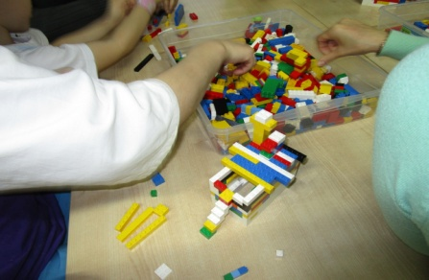
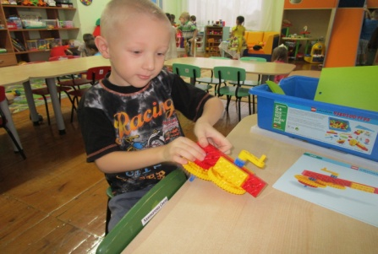
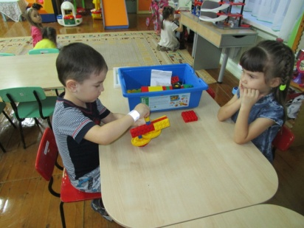
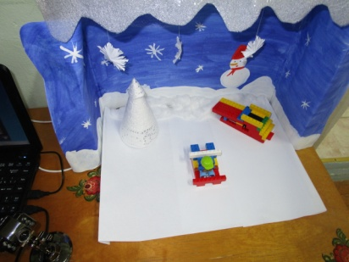
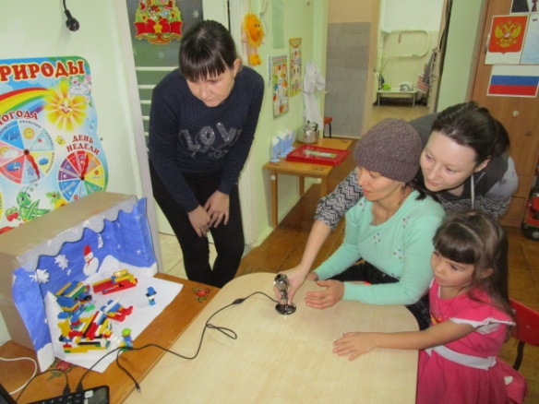
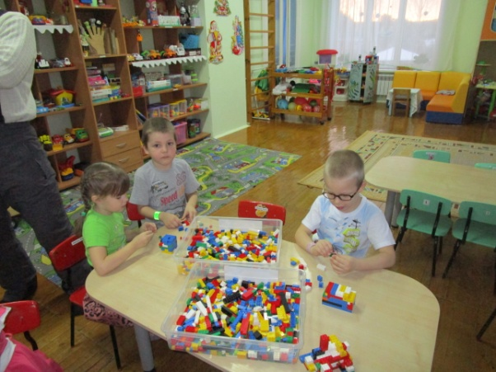
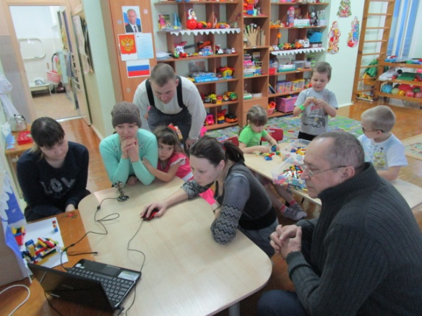
Мультфильмы, обладают большими возможностями для детского развития. Воспитательные возможности мультфильма настолько широки, что можно говорить об универсальности этого вида искусства для детей дошкольного возраста.
Мультипликация способствует не только всестороннему развитию ребёнка но и укреплению детско - родительских отношений.

